Slide 1
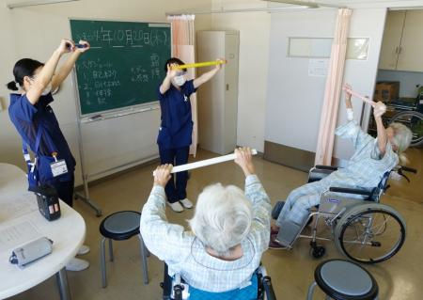
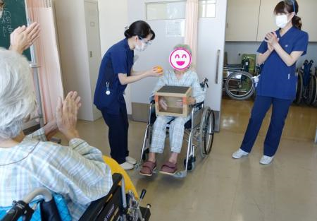
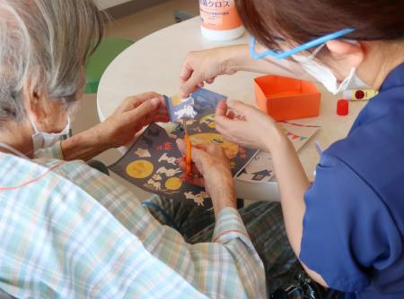
認定看護師だより
Certified Nurse news
2023.11月発行
院内デイケアを再開します！！
Vol.41
2022年7月に一度再開していましたが現在休止中です。
2023年12月から、リニューアルして再開します。
毎週木曜日11時～11時50分におこなっています。
一緒に参加も大歓迎です！まずは見に来てくださいね～！
車椅子に乗っていても
体操ができますよ！
みなさん笑顔で１．２．３
頑張ってますね～
プログラム
（一例）
1.自己紹介
2.今日は何の日
3.歌唱
4.リズム体操
5.ゲームや作成等の作業
5階病棟の
デイルームでしてますよ！
認知症の有無にかかわらず
参加は可能です。
見当識に働きかけ脳の賦活や社会的側面での関わりから、
皆さんが穏やかに過ごせるよう支援出来たら良いですよね。
文責： 認知症看護認定看護師
村上 美千代

